Slide 1
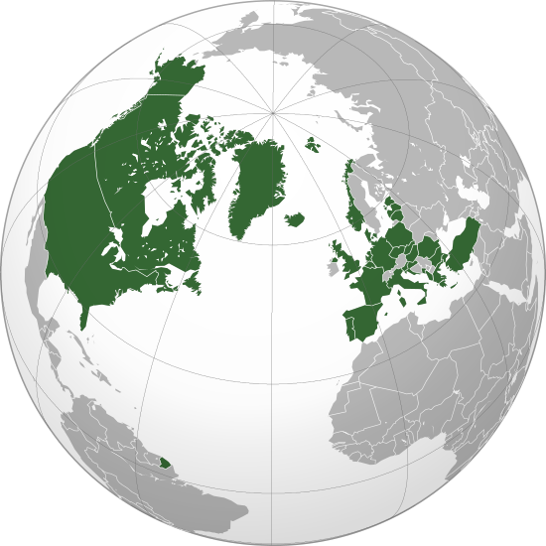


Slide 2
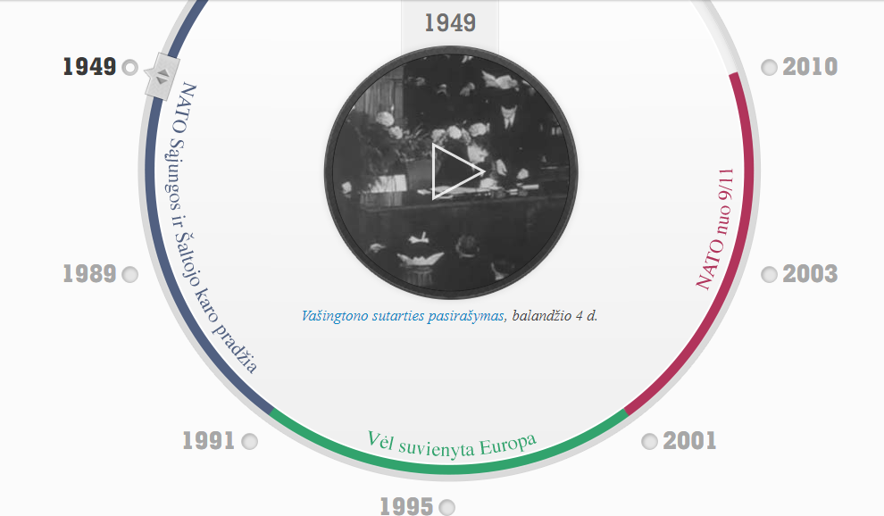
NATO istorija

Slide 3
Valstybės – NATO narės
BELGIJA (1949)
KANADA (1949)
DANIJA (1949)
PRANCŪZIJA (1949)
ISLANDIJA (1949)
ITALIJA (1949)
LIUKSEMBURGAS (1949)
NYDERLANDAI (1949)
NORVEGIJA (1949)
PORTUGALIJA (1949)
JUNGTINĖ KARALYSTĖ (1949)
JUNGTINĖS VALSTIJOS (1949)
GRAIKIJA (1952)
TURKIJA (1952)
VOKIETIJA (1955)
ISPANIJA (1982)
ČEKIJOS RESPUBLIKA (1999)
VENGRIJA (1999)
LENKIJA (1999)
BULGARIJA (2004)
ESTIJA (2004)
LATVIJA (2004)
LIETUVA (2004)
RUMUNIJA (2004)
SLOVAKIJA (2004)
SLOVĖNIJA (2004)
ALBANIJA (2009)
KROATIJA (2009)
JUODKALNIJA (2017)

Slide 4
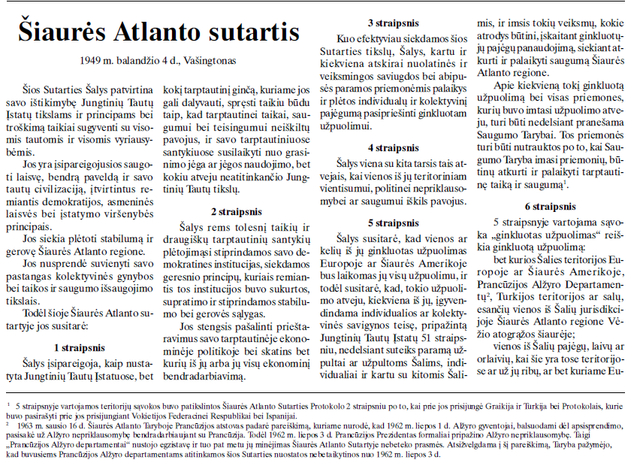

Slide 5
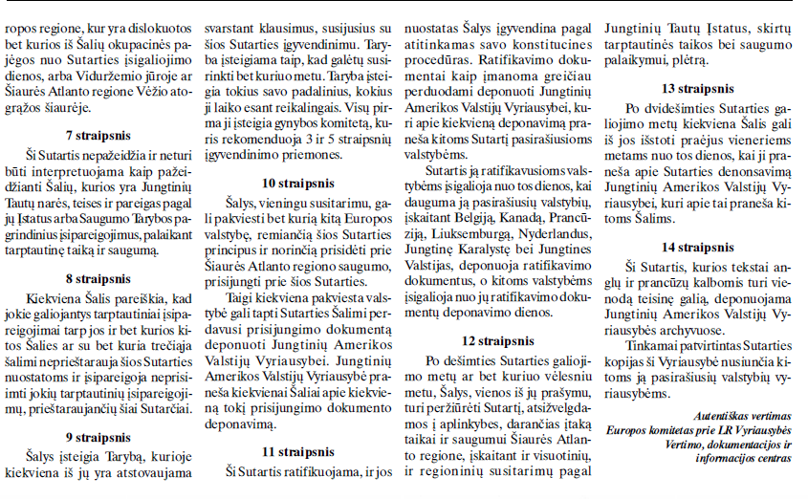

Slide 6
Sutarties preambulė
Šios Sutarties šalys patvirtina savo ištikimybę Jungtinių Tautų Įstatų tikslams ir principams bei troškimą taikiai sugyventi su visomis tautomis ir visomis vyriausybėmis. Jos yra įsipareigojusios saugoti laisvę, bendrą paveldą ir savo tautų civilizaciją, įtvirtintus remiantis demokratijos, asmeninės laisvės bei įstatymo viršenybės principais. Jos siekia plėtoti stabilumą ir gerovę Šiaurės Atlanto regione. Jos nusprendė suvienyti savo pastangas kolektyvinės gynybos bei taikos ir saugumo išsaugojimo tikslais.

Slide 7
5 straipsnis
Šalys susitarė, kad vienos ar kelių iš jų ginkluotas užpuolimas Europoje ar Šiaurės Amerikoje bus laikomas jų visų užpuolimu, ir todėl susitarė, kad, tokio užpuolimo atveju, kiekviena iš jų, įgyvendindama individualios ar kolektyvinės savigynos teisę, pripažintą Jungtinių Tautų Įstatų 51 straipsniu, nedelsiant suteiks paramą užpultai ar užpultoms Šalims, individualiai ir kartu su kitomis Šalimis, ir imsis tokių veiksmų, kokie atrodys būtini, įskaitant ginkluotųjų pajėgų panaudojimą, siekiant atkurti ir palaikyti saugumą Šiaurės Atlanto regione. Apie kiekvieną tokią ginkluotą užpuolimą bei visas priemones, kurių buvo imtasi užpuolimo atveju, turi būti nedelsiant pranešama Saugumo Tarybai. Tos priemonės turi būti nutrauktos po to, kai Saugumo Taryba imasi priemonių, būtinų atkurti ir palaikyti tarptautinę taiką ir saugumą.

Slide 8

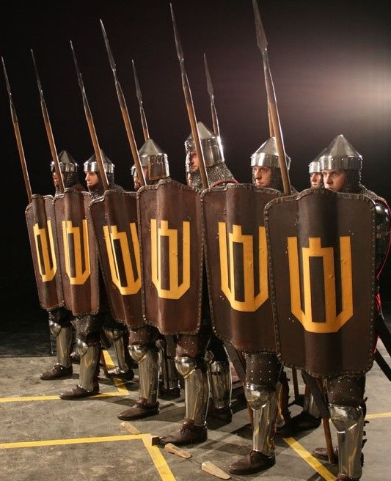
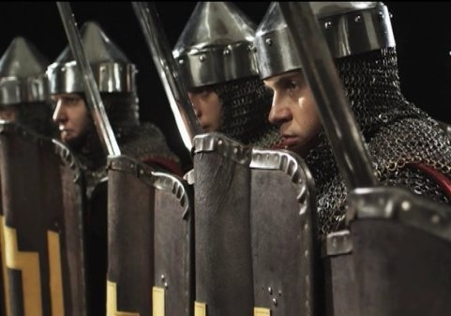
KLAUSIMAI ?
Notes:
8

